Slide 1
Основи. Властивості, застосування гідроксидів лужних елементів

Slide 2
ПРИГАДАЙТЕ
1) У якій групі ПСХЕ розташовані лужні елементи?
2) Назвіть їх та їхні фізичні властивості
3) Як зростає хімічна активність?

Slide 3
основи — це складні речовини йонної будови, до складу молекул яких входять катіони металічних елементів і гідроксид-аніони
Назви основ утворюють додаванням до назви катіона Ме слова ГІДРОКСИД
NaOН Ba(OH)2 Fe(OH)2
натрій барій ферум (ІІ)
гідроксид гідроксид гідроксид

Slide 4
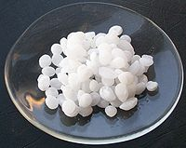
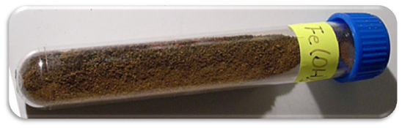
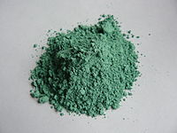
Залежно від розчинності у воді розрізняють
розчинні нерозчинні основи основи ЛУГИ
тверді речовини, що мають різне забарвлення
ферум(ІІ) гідроксид купрум(ІІ) гідроксид
тверді, кристалічні, розчинні у воді речовини білого кольору, гігроскопічні

Slide 5
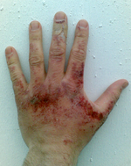
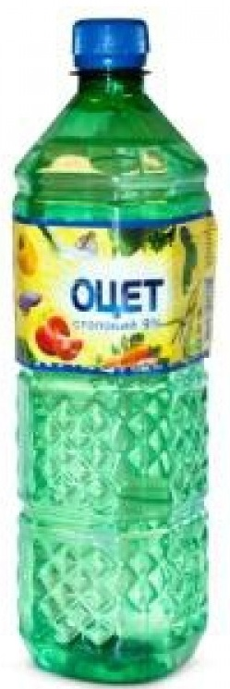
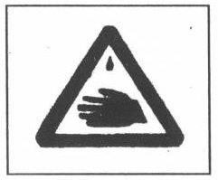
ТЕХНІКА БЕЗПЕКИ З ЛУГАМИ
Розчини лугів мильні на дотик, їдкі. Потрапляючи на шкіру, спричиняють опіки, роз’їдають целюлозу й денатурують білок
Опік шкіри, спричинений дією 10% розчину NaOH

Slide 6
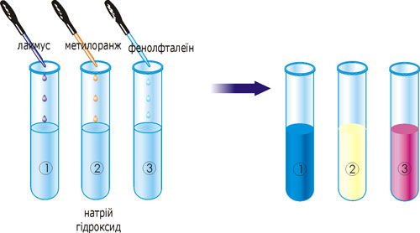
Дія на індикатори
лакмус —на синій колір
метиловий оранжевий — на жовтий
фенолфталеїн — на малиновий
універсальний індикаторний папір синього забарвлення

Slide 7
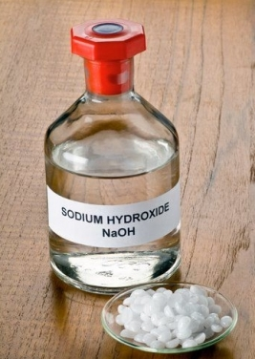
на­трій гідроксид є характерним представником лугів
натрій гідроксид
(їдкий натр)
є сильним
електролітом і добре
дисоціює у розчині:
NaOH = Na+ + ОН-
розчинення гідроксиду Натрію супроводжується
виділенням значної кількості теплоти

Slide 8
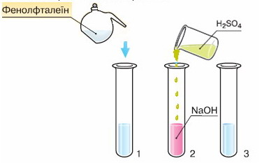
ВЗАЄМОДІЯ З КИСЛОТАМИ -
реакція нейтралізації
2NaOH + Н2SO4 = Na2SO4 + 2Н20

Slide 9
ВЗАЄМОДІЯ З КИСЛОТНИМИ ОКСИДАМИ
кислотними оксидами з утворенням середніх солей
2NaOH + CO 2 = Na 2 CO 3 + H 2 O
кислотними оксидами з утворенням кислих солей
2NaOH + CO 2 = Na 2 H CO3

Slide 10
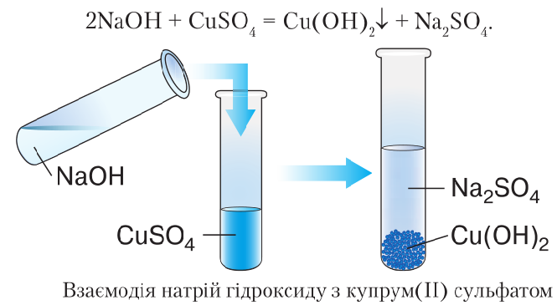
Луги реагують із солями в розчинах

Slide 11
Луги реагують із солями в розчинах
кислими солями
NaOH + NaHC03 = Na2C03 + Н20
розчинними солями
2NaOH +CuCl2 = Cu(OH)2 + 2NaCl
амфотерними оксидами (за сплавляння)
2NaOH + ZnO = Na2Zn02 + Н20;

Slide 12
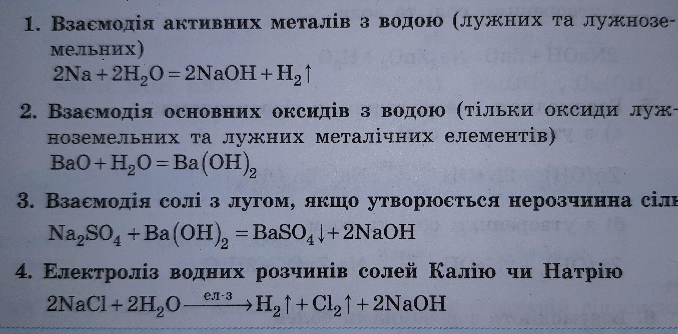
ДОБУВАННЯ ОСНОВ

Slide 13

ЗАСТОСУВАННЯ NaOH

Slide 14
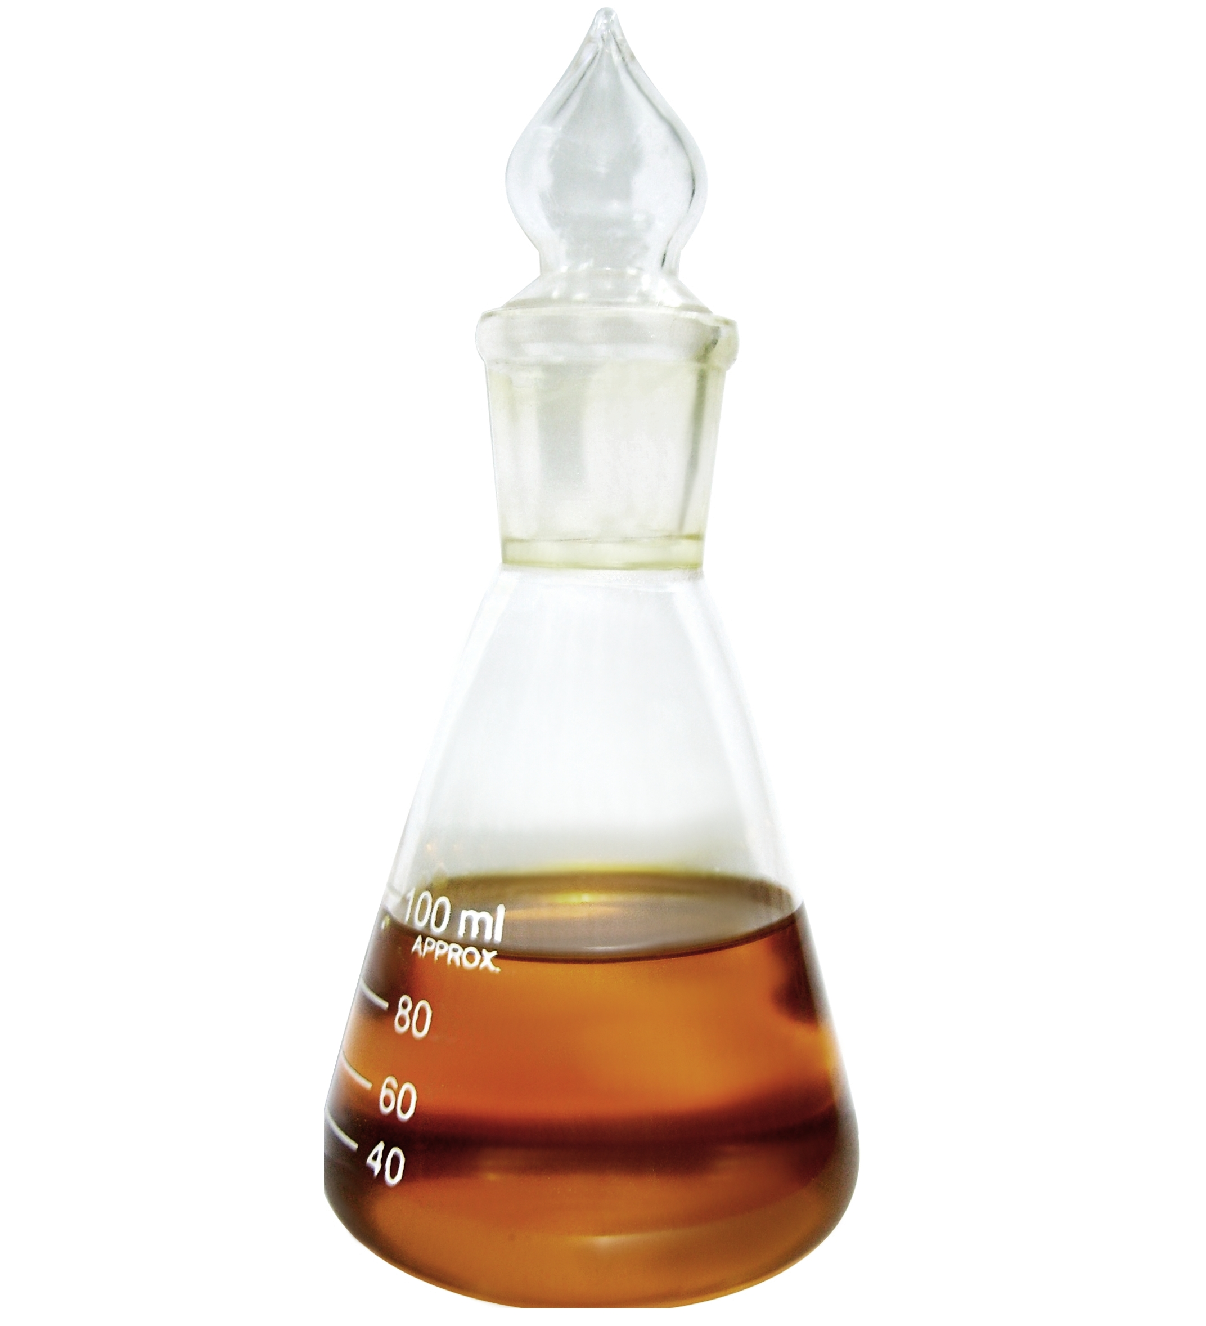

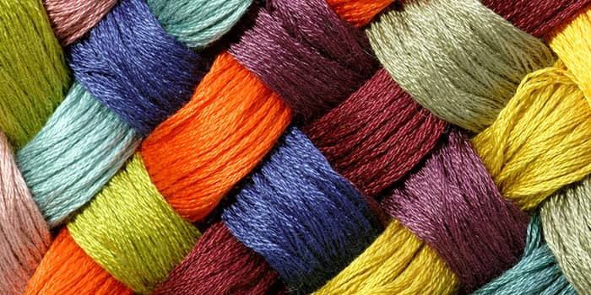
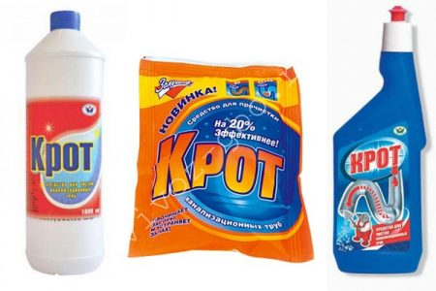
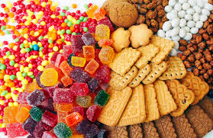
ЗАСТОСУВАННЯ NaOH

Slide 15
ВИСНОВОК
Основи — сполуки, які складаються з катіонів металічних елементів і аніонів ОН-
Розрізняють розчинні у воді основи (луги) й нерозчинні основи
Луги взаємодіють з кислотними й амфотерними оксидами, кислотами, амфотерними гідроксидами, а їх розчини — ще й із солями

